Slide 1
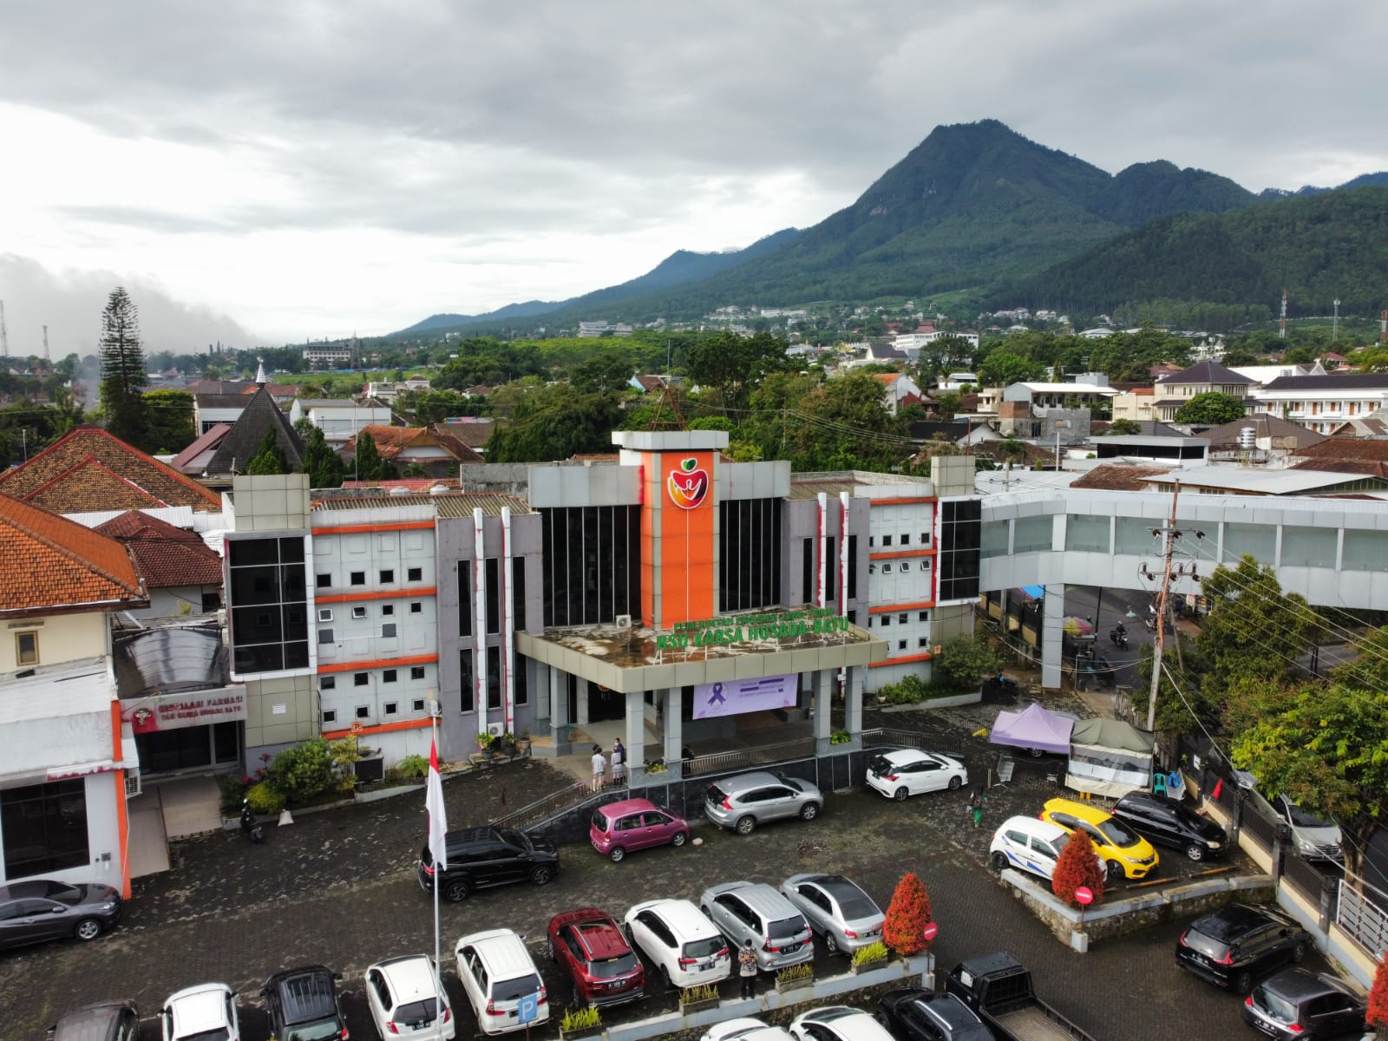

PROGRAM KERJA 2023
SEKSI DIKLATLIT
RSUD KARSA HUSADA BATU
Kepala Seksi DIKLATLIT

Slide 2

PROGRAM KERJA DIKLATLIT 2023
No | Kegiatan | Rincian
1. | Pendidikan | Studi Banding Masuk Studi Banding Keluar Praktek Kerja Lapangan
2. | Penelitian | Penelitian Studi Pendahuluan Penelitian
3. | Pelatihan | TNA IHT EHT

Slide 3

Rencana Anggaran dan Kegiatan Diklat
BELANJA PELATIHAN DI RSKH: 778.500.000
DAFTAR TARIF DIKLATLIT
TIMELINE

Slide 4
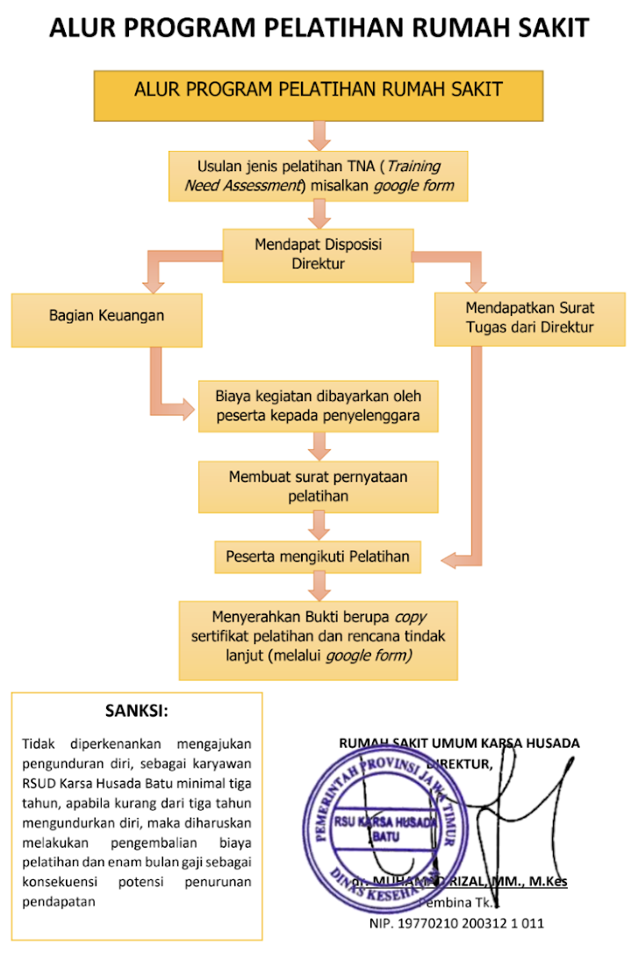
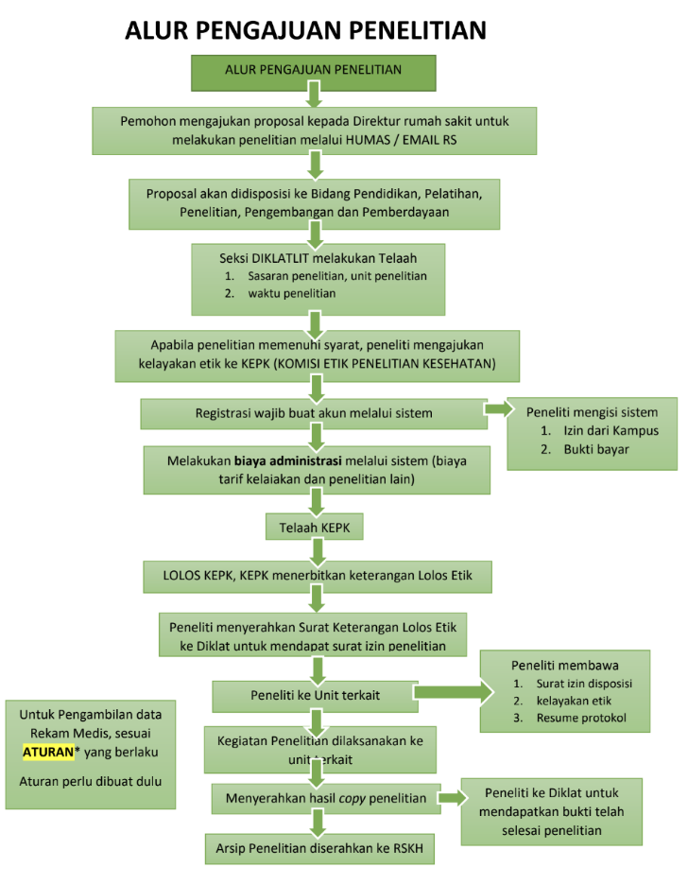
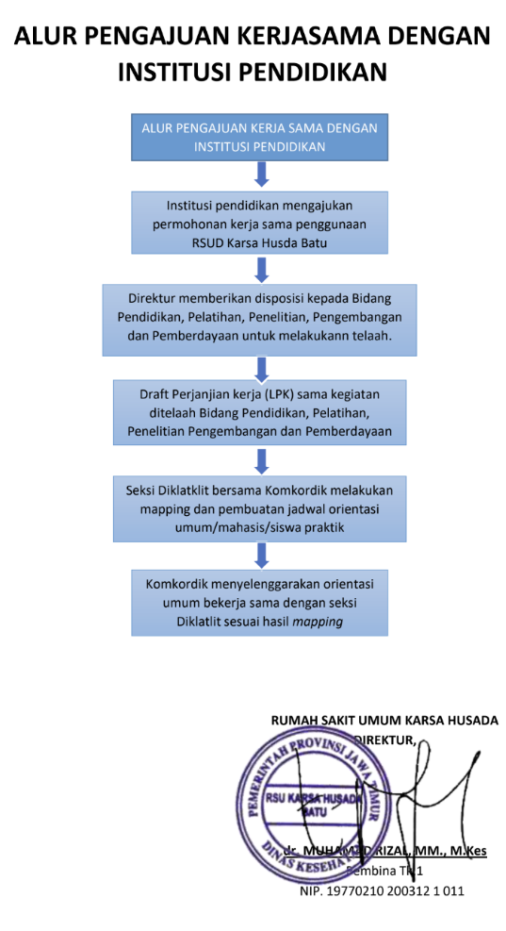
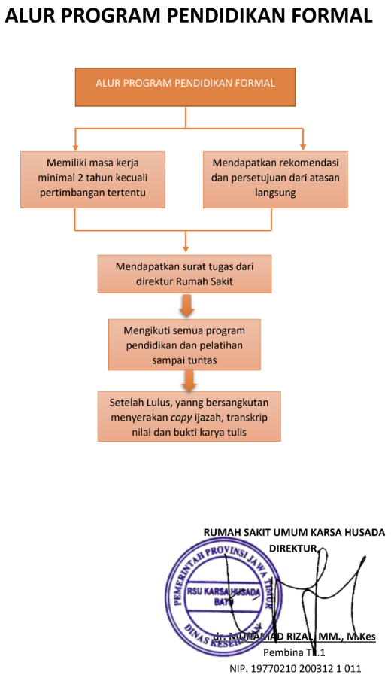
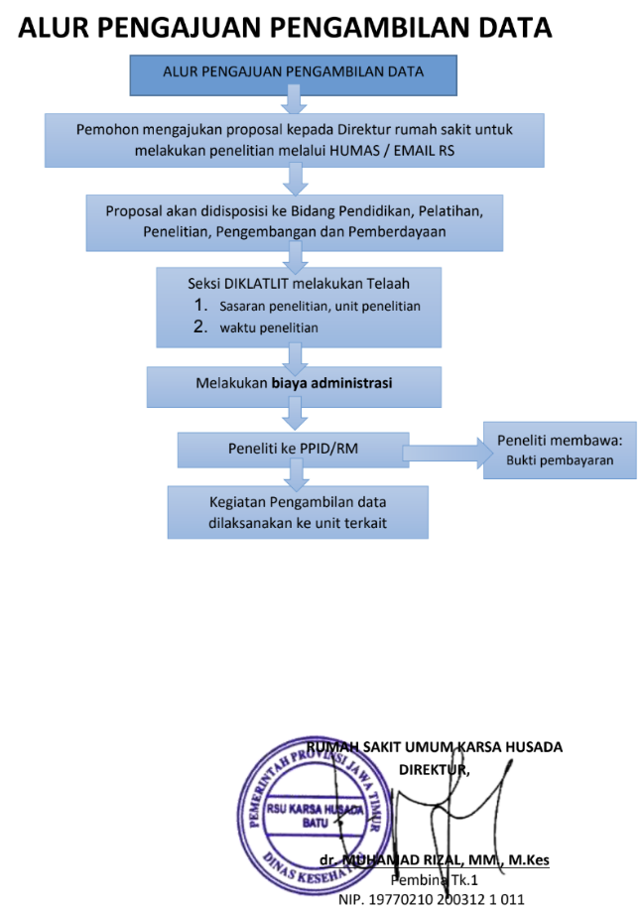
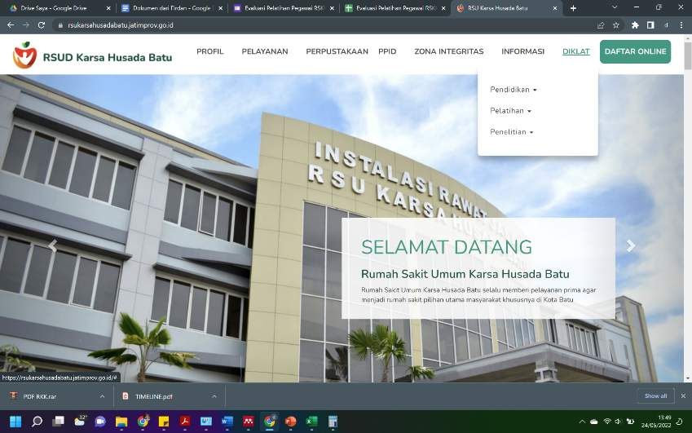
ALUR PENDIDIKAN, PENELITIAN DAN PELATIHAN
LINK ALUR

Slide 5
RENCANA KEGIATAN EHT TAHUN 2023
RENCANA PELATIHAN KIRIM KELUAR (TNA 2023): 72
No | Nama Pelatihan | Jumlah Peserta
1 | Kardiologi dasar untuk tenaga CVCU dan ACLS | 8 orang
2 | Pelatihan Manajemen PKRS, TOT Komunikasi Efekstif | 1 orang
3 | Pelatihan Penyusunan Rencana Strategis BLUD | 5 orang
4 | STUDI BANDING PELAYANAN PENUNJANG KE RSUD TIPE B PENDIDIKAN | 15 orang
5 | Management bangsal rumah sakit | 10 orang
6 | TOT, MOT, dan Manajemen Diklat | 4 orang
7 | Workshop Penyusunan Code Of Conduct Penerapan Etika di Rumah Sakit | 5 orang
8 | pelatihan survailans terintegrasi | 1 orang
9 | Pelatihan Dialisis untuk perawat Hemodialisis, Pelatihan dialisis untuk dokter umum, Pelatihan CAPD, Pelatihan CI | 5 orang
10 | Pelatihan Dasar Flebotomi & Uji Kompetensi Flebotomi | 1 orang
11 | Pelatihan dasar cssd, pelathsn lanjutan cssd dan management laundry | 2 orang
12 | PPGDON | 2 orang
13 | Studi Banding ke RS dg pelayanan gizi VIP/VVIP & Layanan Catering Diet utk umum | 14 orang
14 | TPK | 16 orang
15 | IPCN Lanjut | 2 orang
16 | Pelatihan IPCD / IPCO | 4 orang
17 | Pelatihan Survailans | 2 orang

Slide 6
RENCANA KEGIATAN IHT TAHUN 2023
IHT BEDAH PERMENKES NO 3
IHT SIMRS KHANZA & RVP BPJS (SUDAH)
IHT STRATEGI OPTIMALISASI KODING
IHT PROGNAS STUNTING PKM (RENCANA)
IHT EVALUASI PASCA AKREDITASI dan PEMANTABAN IMPLEMENTASI (RENCANA)
IHT PENGAMBILAN SAMPEL MIKROBIOLOGI (RENCANA)
IHT PENYUSUNAN KAK DAN RAB (RENCANA)
IHT Pelatihan Teknik Aseptik (250)
IHT Penanganan KLB (semua civitas Hospitalia)
Edukasi PPI untuk karyawan baru
IHT BHD untuk karyawan baru
IHT penggunaan APAR untuk karyawan baru
Refresh dan retraining BHD untuk semua karyawan
Refresh dan retraining penggunaan APAR untuk semua karyawan
Link IHT

Slide 7
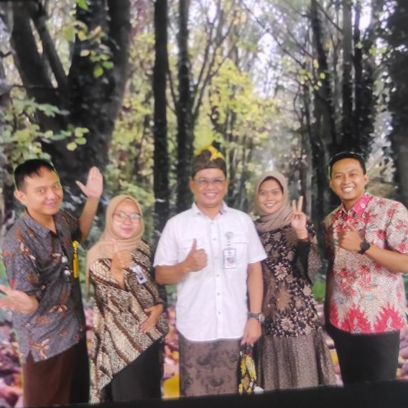
TERIMAKASIH

